Slide 1


DM框架设计分享会
Bruce/Star 2014-08-18
多麦PHP技术部分享会

Slide 2

开场讨论：为什么要框架？
封装变化
管理复杂度
开发规范化
模块化
提高开发效率

Slide 3
主要模块列表
DMDemo 基于DM库的Demo项目
共用顶层控制器
注册登录、Session
新的Auth类，安全加固方案
多语言翻译，缓存自动更新，翻译规范
CSRF安全封装、检验
验证码生成、校验
项目共用资源管理 DM_Controller_Front
后台管理平台，集成用户管理、财务、有问必答、文章等模块
DM-static库 前端JS DM提交库，信息提示小功能
DM库编程规范
Git部署方案，部署教程
EDM邮件发送接口
DM图片库上传接口

Slide 4
DMDemo 基于DM库的Demo项目
这是DM库的一个演示项目。
基于Zend Framework之上，可以查看后台、API、框架启动结构。
项目源代码包括两部分：DM公共库、项目文件库(可通过Demo初始化)
主要模块分为web/member/api/admin等四个部分，分别负责前台、用户中心、接口、管理后台。
  接口returnJson($flag, $msg, $data, $extra) ，添加extra字段，用于描述请求拓展内容，比如制定前台跳转等 ['extra']['forward']
  前端结合DM-static、DM.js、admin管理后台等提高开发效率
  前端用户登录状态校验加固

Slide 5
共用顶层控制器
Zend_Controller_Action
  DM_Controller_Action
    DM_Controller_Api
      DM_Api_Member Api Call
        业务控制器
    DM_Controller_Web(Web/Member共用)
      Member_Abstract/Web_Abstract
      业务控制器
    DM_Controller_Admin
      业务控制器(可酌情添加共用基类)

Slide 6
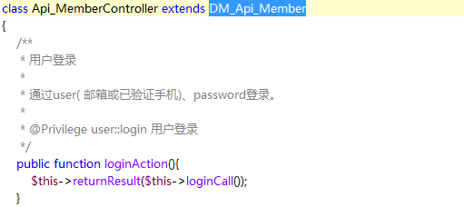
注册登录、Session
注册登录DM_Api_Member Api Call，继承之，调用方法
当前登录用户：
  控制器层$this->getLoginUser();
  共用资源层：DM_Controller_Front::getInstance()->getAuth()->getLoginUser();

Slide 7
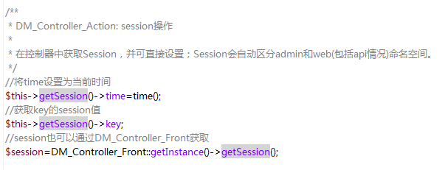
注册登录、Session(2)
获取session
  控制器层$this->getSession();

Slide 8
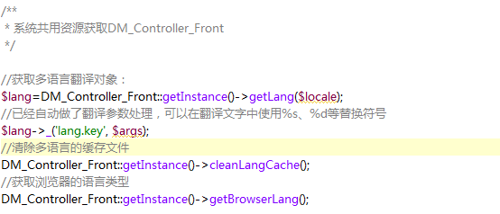
多语言翻译，缓存自动更新，翻译规范
多语言po文件更新后，项目中的翻译缓存会自动更新
  做过多语言的都知道改一遍删一遍缓存的痛苦
翻译规范见DM/Doc/DM多语言翻译规范.md
获取并使用多语言翻译对象

Slide 9
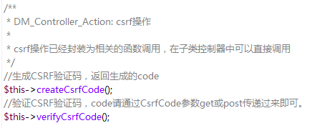
CSRF安全封装、检验
为什么需要CSRF？防止伪造XSS提交等。
生成校验CSRF，30分钟自动更新，生成后在layout中嵌dm.CsrfCode变量，使用DM.js提交会自动提交这个参数

Slide 10
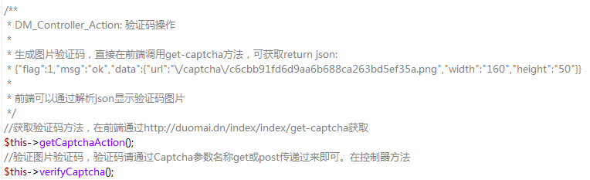
验证码生成、校验
通过获取验证码接口，获取图片地址Json数组
在控制器中调用基类验证操作

Slide 11
新的Auth类，安全加固方案
原Zend_Auth默认登录状态校验机制，基于PHPSESSID的校验机制
  流程：初始PHPSESSID->验证账号密码->设置该ID为登录状态
  问题：只有简单的字符串盐，写在php文件中的固定盐
  问题：客户端发过来的数据没有任何附加验证机制。有正确的PHPSESSID，就有登录状态。撞库风险增大，用户量大很容易被碰上。
升级方案：单用户独立salt+客户端Auth cookie验证
  单用户使用独立的salt，增加破解难度
  登录后session中使用临时生成的密码，生成可逆AuthCode到客户端
  判断登录状态，如果AuthCode错误，则照样登录失败

Slide 12
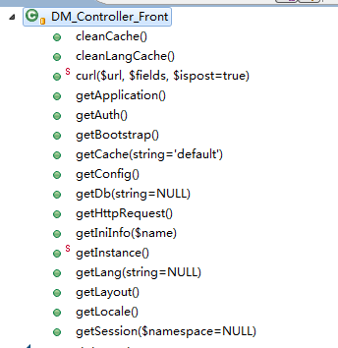
项目共用资源管理 DM_Controller_Front
诸多资源都可以通过DM_Controller_Front::getInstance()->getXXX()获取
资源涉及缓存、Auth、Bootstrap、Config、DB、HttpRequest、Lang、Layout、Locale、Session等各种常用资源。

Slide 13
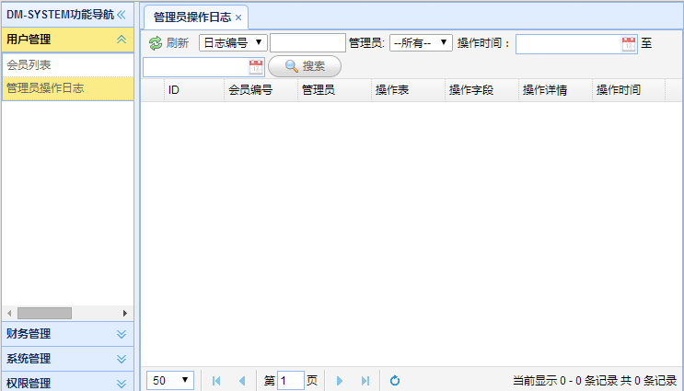
后台管理平台，集成用户管理、财务、有问必答、文章等模块

Slide 14
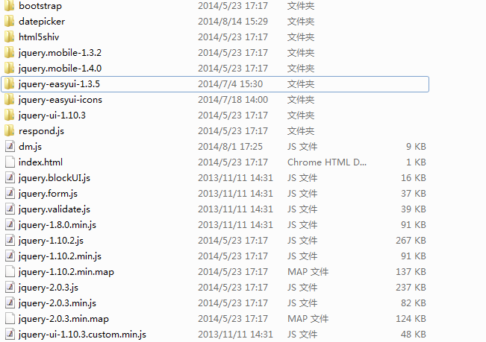
DM-static库 共用静态库文件

Slide 15
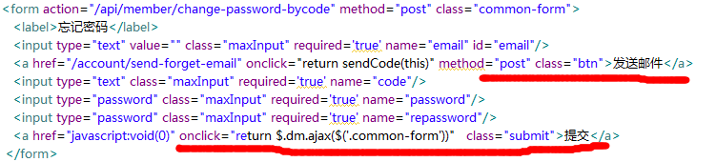
前端JS DM提交库
提交表单方法 $dm.submit($('form-selector'))
快速提交Ajax方法
  <a href="/account/send-email" onclick="return $.dm.ajax(this)" method="post" data="{'email':'test@test.com'}">重新发送</a>

Slide 16
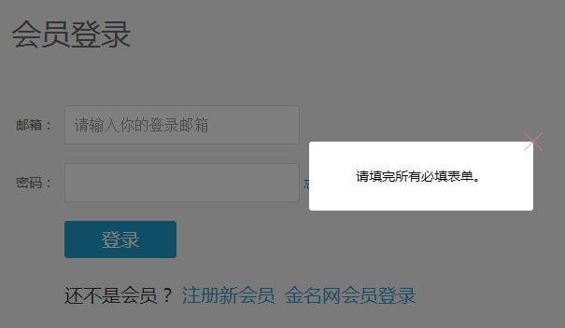
信息提示小功能
$.dm.message 弹出信息层

Slide 17
DM库编程规范
见DM/Doc/DM PHP编码规范.txt

Slide 18
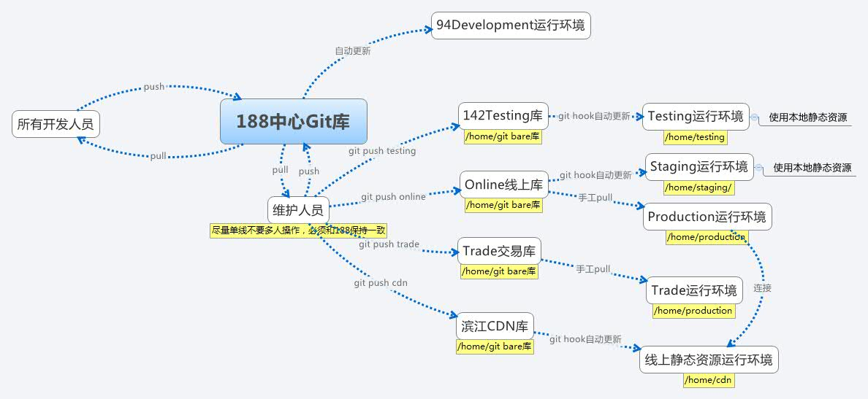
Git部署方案，部署教程

Slide 19
EDM邮件发送
send : 对外的发送邮件接口，实为添加邮件队列。
生产环境地址：218.75.110.137/mail/send
参数：
- type 发送邮件类型，0为系统发送，即sendmail类型。1为smtp发送，可自定义配置。2为服务商发送，可自定义配置。
- key 访问密钥
- config 配置字符串，json格式。[可选]
- to 收件人邮箱
- mail_title 邮件标题
- mail_content 邮件内容
- server 邮件服务商名称，现有‘mailgun’，‘sendcloud’[可选]
当config为空时，则使用_key中对应密钥的配置，若没有对应配置，则使用默认配置。
返回通用json格式字串， 'flag'=>true/false,'msg'=>内容

Slide 20
短信发送
*phone*: sms.duomai.com/phone/send
- key 访问密钥
- phone 手机号码
- message 信息内容
- name 改名，会在信息尾部添加"【name】"[可选]
返回通用json格式字串，
'flag' => true/false,
'msg' => 内容

Slide 21
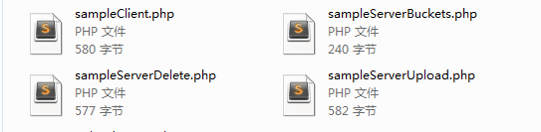
图片上传类
类文件位置：DM/Upload/
分为客户端和服务端，思路是服务端根据不同的bucket进入不同的路径,上传或者删除文件。具体示例可以看类文件目录中以sample开头的示例文件。

